Slide 2
ระบบข้อมูลสารสนเทศ
เพื่อการบริหารจัดการ
(สำหรับโรงเรียน)

Slide 3
http://bureausrs.moe.go.th

Slide 4
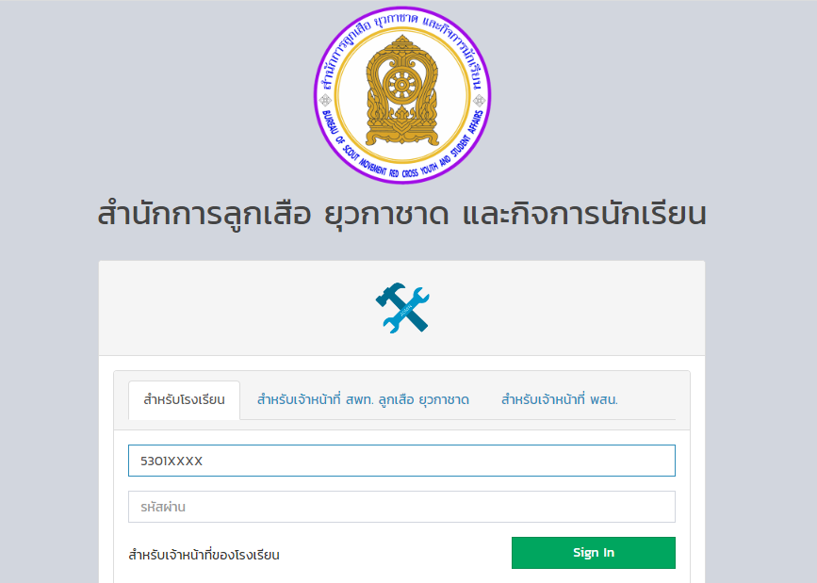
105369XXXX
DGV9OP

Slide 7
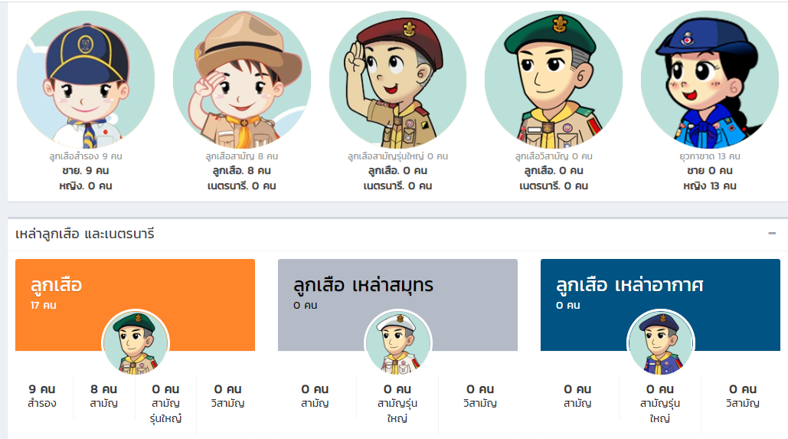

Slide 8
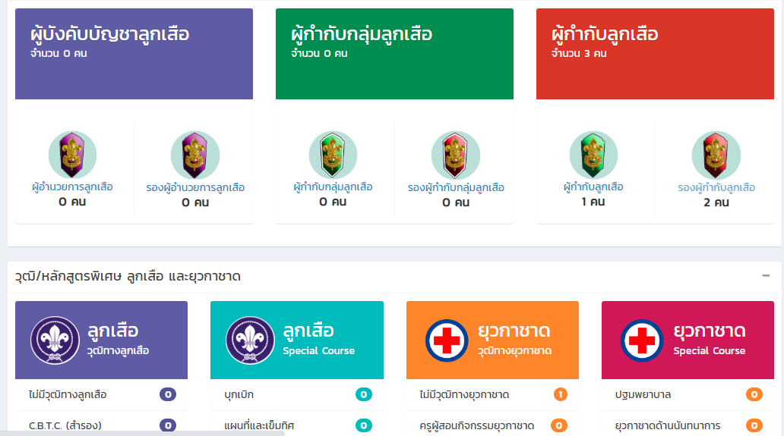

Slide 9
1. แบบเก็บข้อมูลผู้บังคับบัญชาลูกเสือ
2. แบบเก็บข้อมูลผู้บังคับบัญชายุวกาชาด
3. แบบเก็บข้อมูลบุคลากรผู้บำเพ็ญประโยชน์

Slide 10
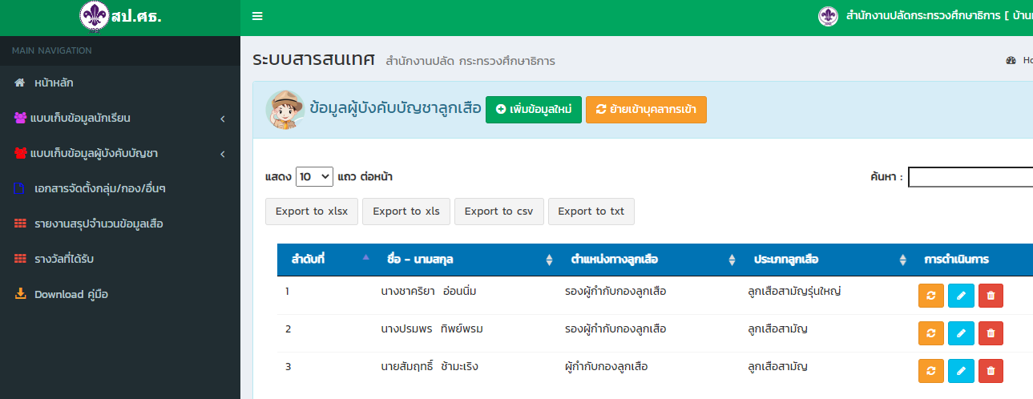

Slide 11
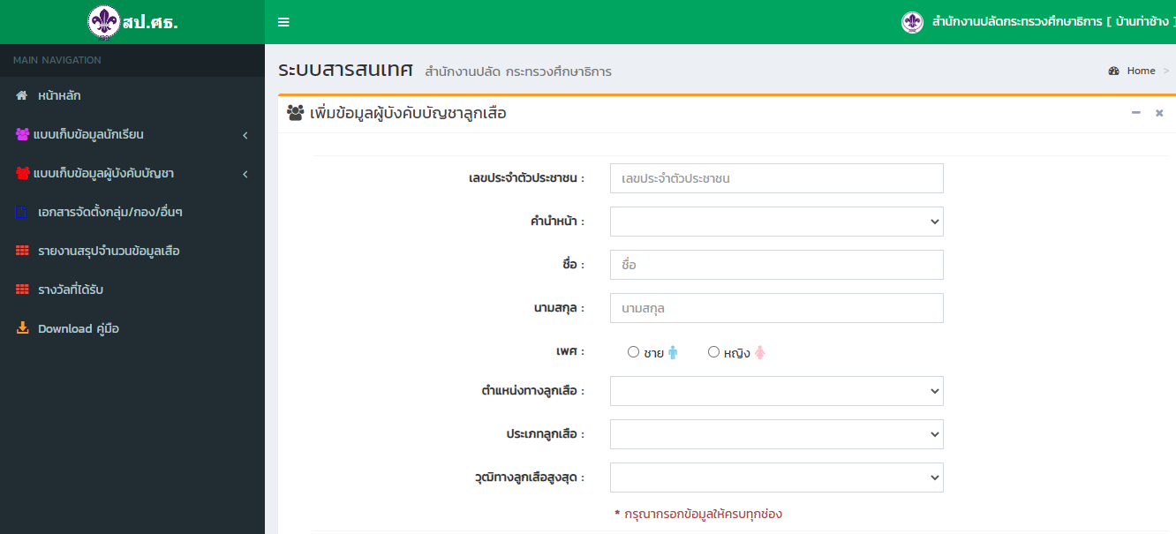

Slide 16
ย้ายเข้าบุคลากร

Slide 17
กรอกเลข ปชช.13 หลักแล้วไม่พบ
ทุก ร.ร.กรอกเพิ่มในระบบแล้ว รอบต่อไป ถ้ามีการย้าย สามารถนำเข้าระบบ กรอกเลข 13 หลักได้
(ระบบใหม่ยังไม่มีฐานข้อมูลครู)

Slide 18
เอกสารจัดตั้งกลุ่ม/กอง/อื่นๆ
เมนูเอกสารจัดตั้งกลุ่ม/กอง/อื่น ๆ เป็นเมนูสำหรับจัดเก็บเอกสาร ลูกเสือ/ยุวกาชาด/ผู้บำเพ็ญประโยชน์ ซึ่งเป็นเอกสารสำคัญของสถานศึกษาที่ได้จัดตั้งกองลูกเสือ จัดตั้งหมู่ยุวกาชาด และเอกสารสำคัญ อื่นๆ ที่เกี่ยวข้อง สามารถพิมพ์ชื่อเอกสาร และแนบไฟล์

Slide 21
รายงานสรุปจำนวนลูกเสือ

Slide 24
1. แบบเก็บข้อมูลลูกเสือ/เนตรนารี
2. แบบเก็บข้อมูลจำนวนยุวกาชาด
3. แบบเก็บข้อมูลบุคลากรผู้บำเพ็ญประโยชน์
4. ยืนยันการบันทึกข้อมูล

Slide 26
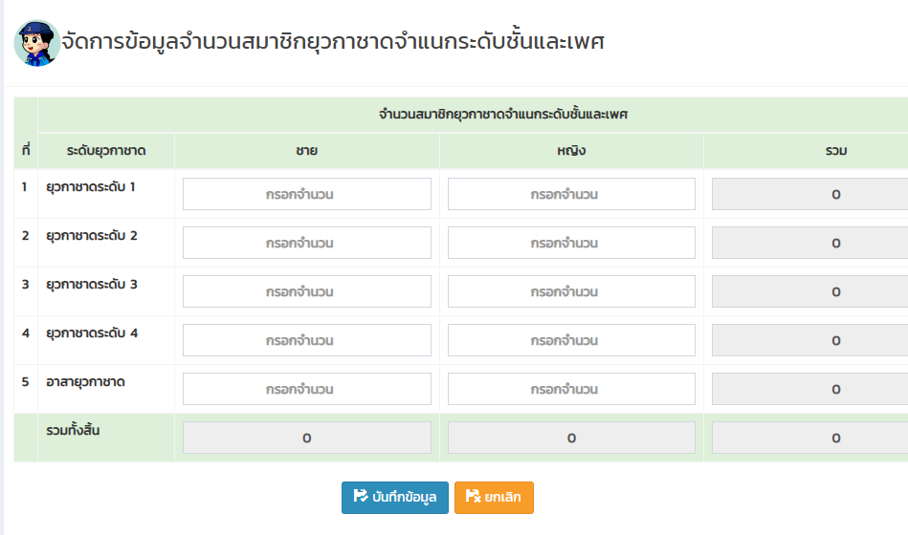

Slide 27
WIFI-UTD1 , UTD-9
UTD-6 , UTD-7
ใหม่ 09-8003-7085
หญิง 09-2394-4415

